Slide 1
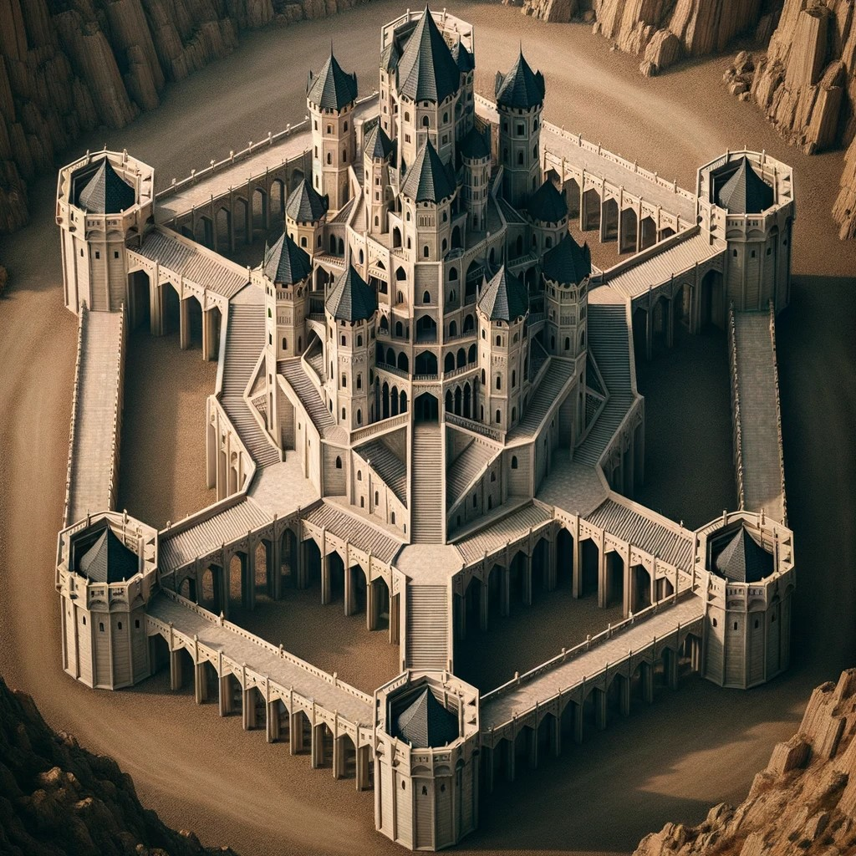
Modulaire Hexagonale Architectuur
Sleutel tot een Holistische Softwareontwikkeling
Image created by OpenAI's DALL-E, an AI image generator, on 2/11/2023

Slide 2
Waar gaan we het over hebben
Hexagonale architectuur, modules, DDD en Classical TDD lijken positieve synergie te hebben, is dit de heilige graal binnen software development?
Architectuur concepten
Synergie met Domain Driven Design (DDD)
Test-driven development (TDD)
Code voorbeelden !

Slide 3


Voorstellen
Auke Haanstra, consultant expert level bij Pancompany
Expertise: Test-Driven Development en Hexagonale Architectuur
7 jaar ervaring met Java development
35 collega Java developers in de Java Competence

Slide 4

Disclaimer
De meeste afbeeldingen zijn gegenereerd met ChatGPT + DALL·E (OpenAI)
Image created by OpenAI's DALL-E, an AI image generator, on 5/11/2023

Slide 5

Het probleem
Image created by OpenAI's DALL-E, an AI image generator, on 6/11/2023

Slide 6
Welk probleem lost een Modulaire Hexagonale Architectuur op?
Twee fundamentele technische problemen in software
Sterke koppeling (high coupling):
Moeilijkheid met het doorvoeren van wijzigingen.
Verhoogde kans op fouten bij aanpassingen.
Minder herbruikbaarheid en moeilijke testbaarheid van de code.
Zwakke samenhang (low cohesion):
Uitdagingen in het begrijpen van de code structuur.
Problemen met het onderhouden en uitbreiden van de software.
Verlaagde productiviteit door onduidelijke modulefuncties.

Slide 7
Dit resulteert in…
Te complexe software: Moeilijk te begrijpen zonder duidelijke structuur.
Weinig aanpasbaar: Kan niet makkelijk meegroeien met veranderende eisen.
Onbetrouwbare software: Crashes en inconsistent gedrag hinderen gebruikers.
Slechte gebruikerservaring: Interfaces en ervaringen die niet gebruikersgericht zijn.
Beveiligings- en prestatieproblemen: Kwetsbaarheden en trage responstijden
Integratieproblemen: Beperkte functionaliteit bij koppeling met andere systemen.
Kosteninefficiëntie: Hogere kosten door inefficiënt ontwikkelwerk.
Verlies van vertrouwen: Aanhoudende problemen beschadigen merk en reputatie.

Slide 8
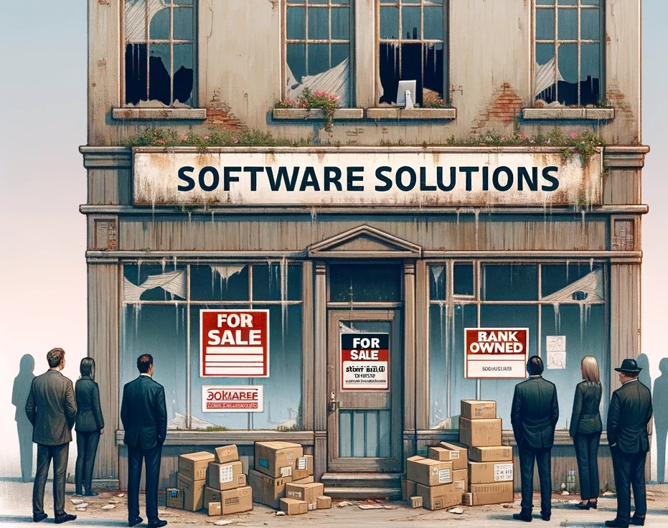
Voor de business betekent dit dat…
Het schaadt:
het gebruiksgemak
betrouwbaarheid van de software
Maar óók, op de lange termijn:
de klanttevredenheid
het succes het project of van de software op de markt
… financiële gezondheid van het bedrijf zelf.
Image created by OpenAI's DALL-E, an AI image generator, on 6/11/2023

Slide 9
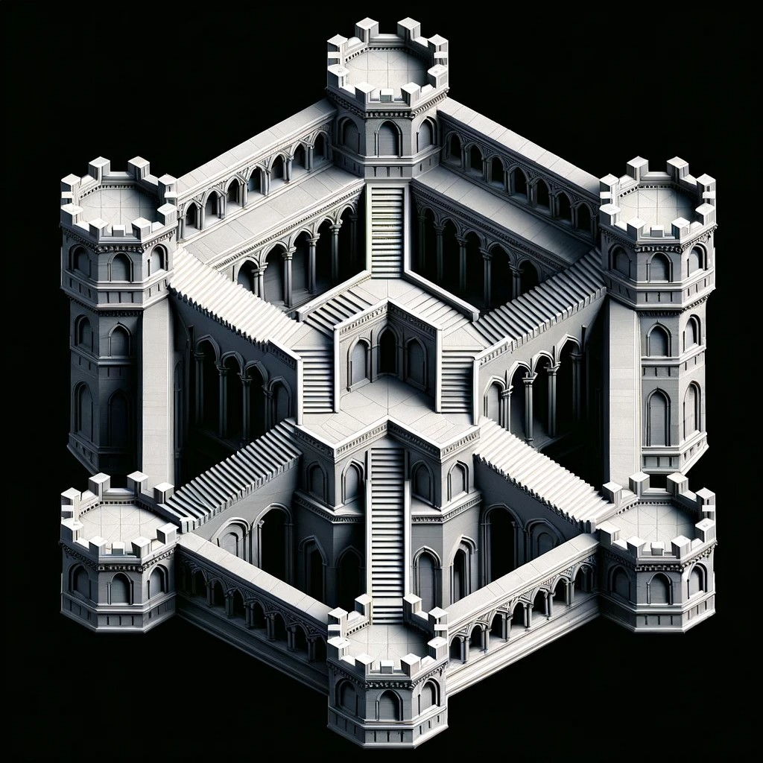
Onderwerpen
Een holistische benadering van software development als oplossing?
Technieken:
Hexagonale Architectuur
Java modules
Domain Driven Design
Test Driven Development (TDD)
Testing Pyramid
Mockist TDD
Classical TDD
Is dit de heilige graal in software development?
Image created by OpenAI's DALL-E, an AI image generator, on 2/11/2023

Slide 10

Holistische Software Development
Een benadering die het hele systeem, zijn onderdelen, en de wisselwerking ertussen beschouwt, in plaats van enkel op losse elementen afzonderlijk te focussen.*
Een modulaire hexagonale architectuur kan dienen als fundament voor een holistische software development benadering, met: domain-driven design en classical test-driven development.
Is dit de heilige graal in software ontwikkeling?
*Information provided by ChatGPT, an AI language model developed by OpenAI, on 5/11/2023
Image created by OpenAI's DALL-E, an AI image generator, on 5/11/2023

Slide 11

Volgens Amazon Web Services…
“Hexagonal architecture encourages the engineering team to solve the business problem first, whereas classical layered architecture shifts engineering focus away from the domain to solving technical problems first.”*
“DDD [Domain-driven design] helps manage business complexity and scale the engineering team as new features are developed.” *
“DDD is easier to implement when teams use hexagonal architecture. [...] This [hexagonal architecture] aligns perfectly with DDD, where a domain is the core of the application that solves a business problem.” *
“Furthermore, if software follows a hexagonal architecture, it’s easier to adopt a test-driven development approach, which reduces the feedback loop that developers need to test business requirements.” *
*AWS Prescriptive Guidance: Building hexagonal architectures on AWS, 2022
Image created by OpenAI's DALL-E, an AI image generator, on 5/11/2023

Slide 12
ChatGPT generated DALL-E 3 Prompt
"A lush, vibrant garden at the center of the image, symbolizing Domain-Driven Design (DDD), the heart of the software development process where all decisions are rooted.
Surrounding the garden are six different ecosystems, each a distinct hexagon-shaped environment such as a desert, forest, tundra, grassland, wetland, and mountain, representing the components of hexagonal architecture.
Above, a dynamic sky with birds in formation, symbolizing the iterative and responsive process of Test-Driven Development (TDD), as they adapt their paths in flight.
The entire scene is without text, capturing the essence of a holistic approach to software architecture."
Image created by OpenAI's DALL-E, an AI image generator, on 5/11/2023

Slide 13
Is een modulaire hexagonale architectuur de heilige grail?
Laten we kijken…

Slide 14
Hexagonale architectuur
Image created by OpenAI's DALL-E, an AI image generator, on 2/11/2023

Slide 15
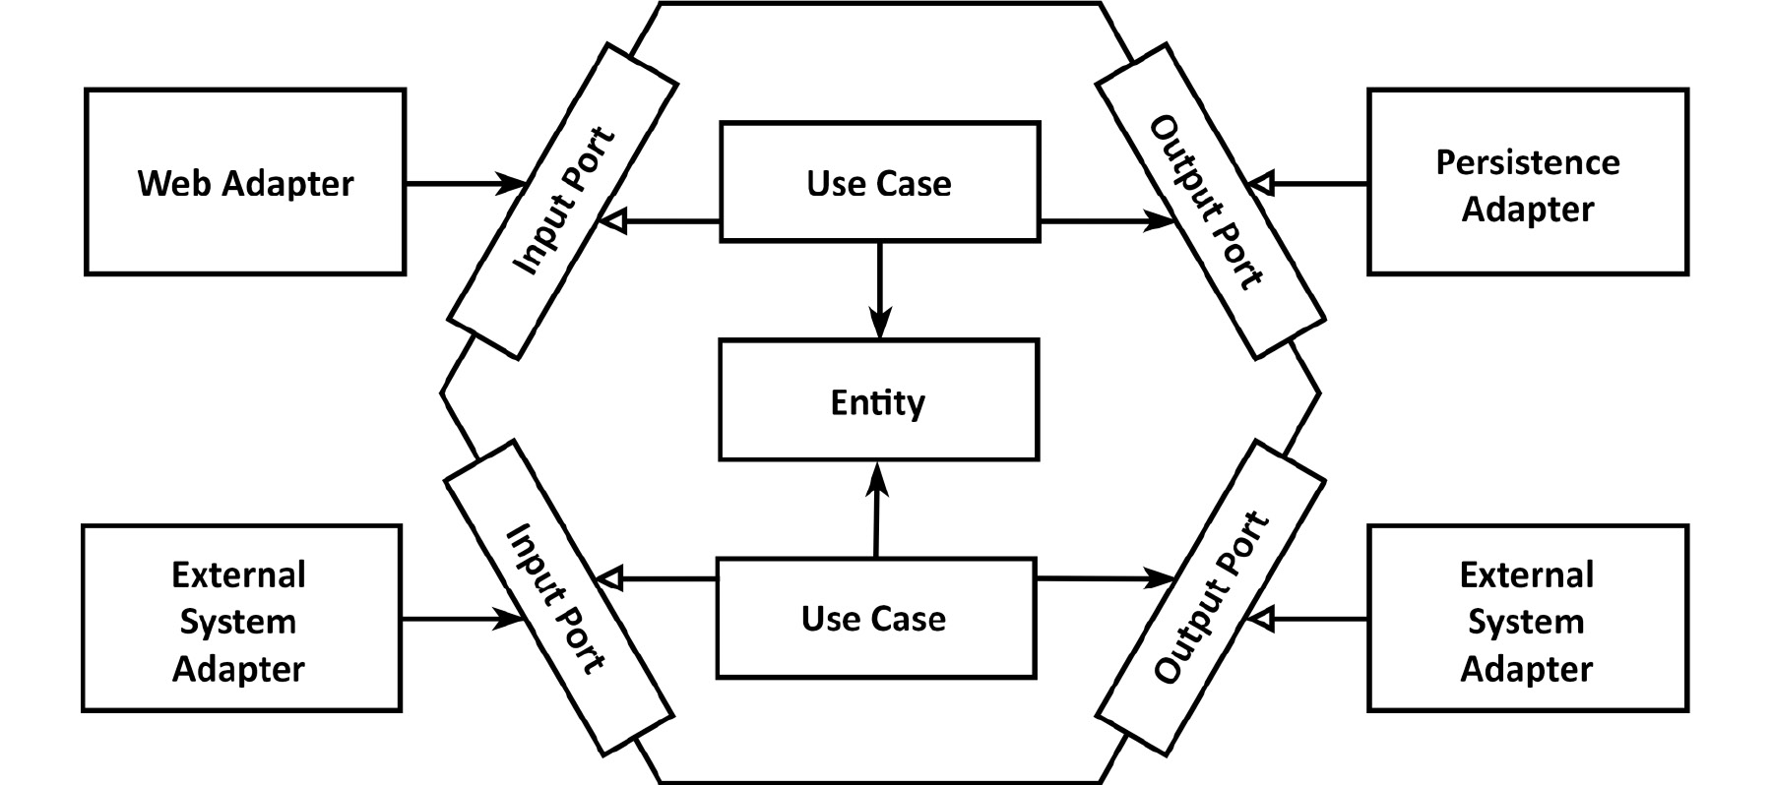
Hexagonale en clean architectuur
Hexagonale architectuur (Alistair Cockburn)

Slide 16
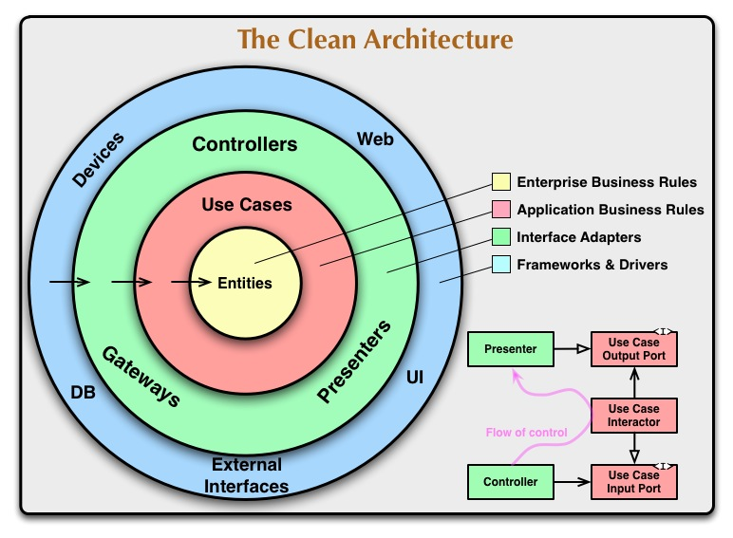
Clean architectuur
Clean architecture (Robert C. Martin)

Slide 17
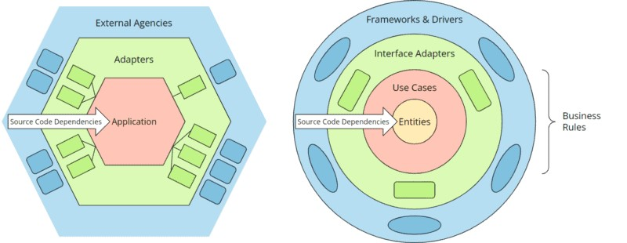
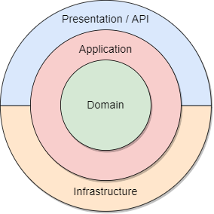
Meer overeenkomsten dan verschillen
En dan ook nog onion architectuur…

Slide 18
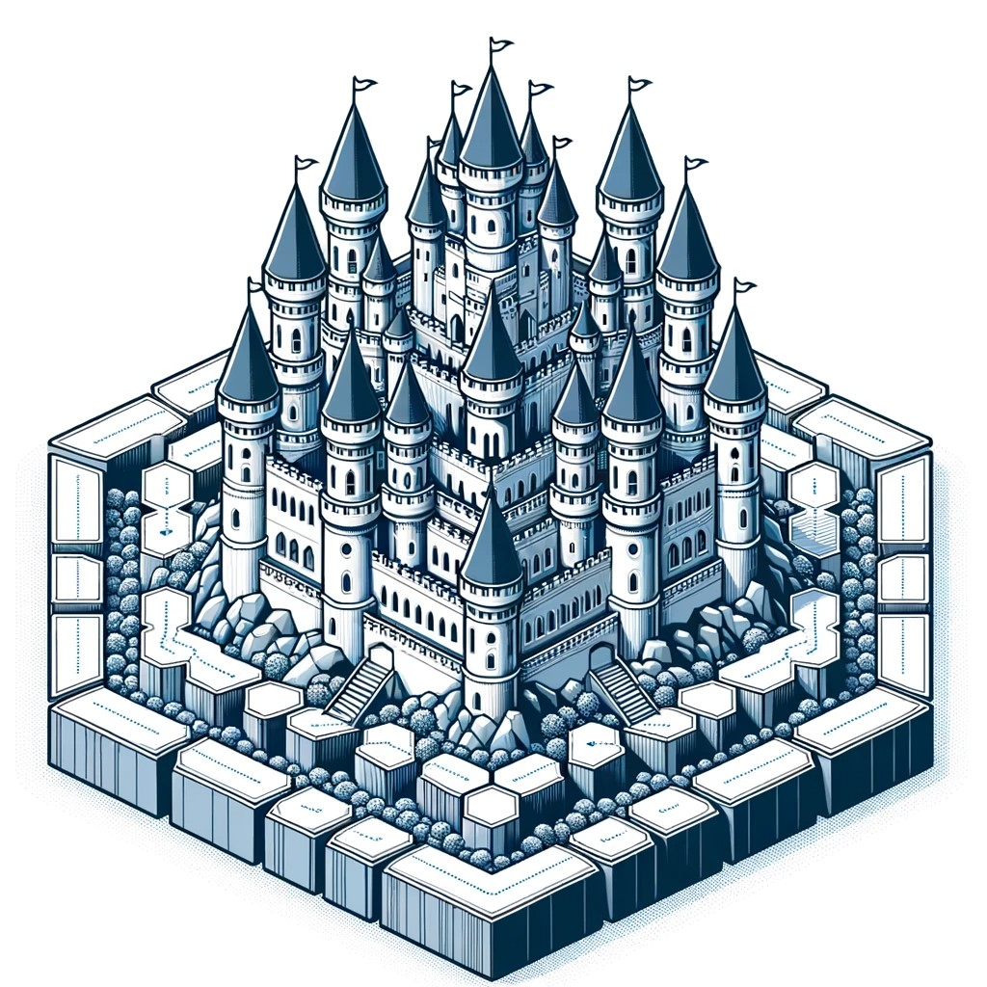
Voordelen hexagonale architectuur
Separation of concerns: Duidelijk onderscheid tussen business logica en I/O operaties.
Testbaarheid: Vereenvoudigt het testen van de applicatiekern los van externe componenten.
Flexibiliteit: Maakt eenvoudige aanpassing aan gekoppelde systemen, technologieën en afhankelijkheden mogelijk zonder kernlogica te wijzigen.
Vervangbaarheid (Pluggability): Componenten kunnen onafhankelijk worden gebruikt en vervangen (als plug-ins).
Parallelle ontwikkeling: Teams kunnen tegelijkertijd aan verschillende delen werken zonder conflicten.
Beveiliging: Functies als een beveiligde tussenlaag tussen de applicatiekern en externe aanvragen.
Infrastructuur onafhankelijkheid: Maakt het eenvoudiger om de applicatie over verschillende omgevingen te verplaatsen.
Duidelijke contracten: Expliciete interfaces bevorderen robuuste interacties tussen componenten.
Image created by OpenAI's DALL-E, an AI image generator, on 2/11/2023

Slide 19
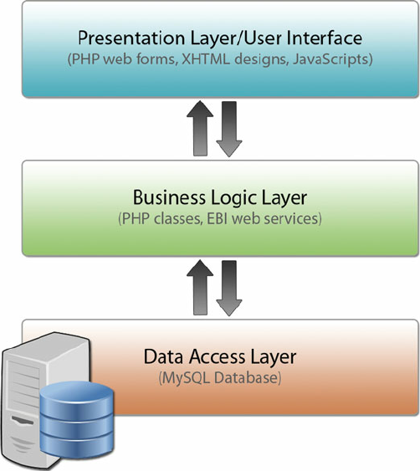
Toepassen in een project
Simpel ports en adapters design pattern, gebruikmakend van Dependency Inversion
In essentie een gelaagde architectuur + best practices (DI)
Technologie- en framework agnostisch
Vlakke learning-curve om toe te passen

Slide 20
Afdwingen van architecturale grenzen
ArchUnit (library)
Low-profile introductie in team
óf:
Java modules
“It’s like eating your veggies”, Jaap Coomans at Devoxx

Slide 21
Tooling (libraries)
ArchUnit: als je geen Java modules kan of wil gebruiken
Mapstruct: voor mapping tussen adapters en domein

Slide 22


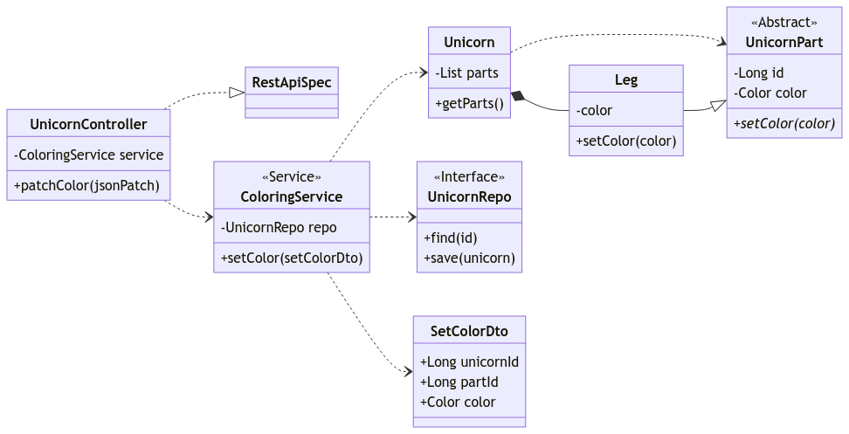
Voorbeeld Unicorn Inc.
Unicorn Inc. heeft een app gemaakt om unicorns in te kleuren

Slide 23
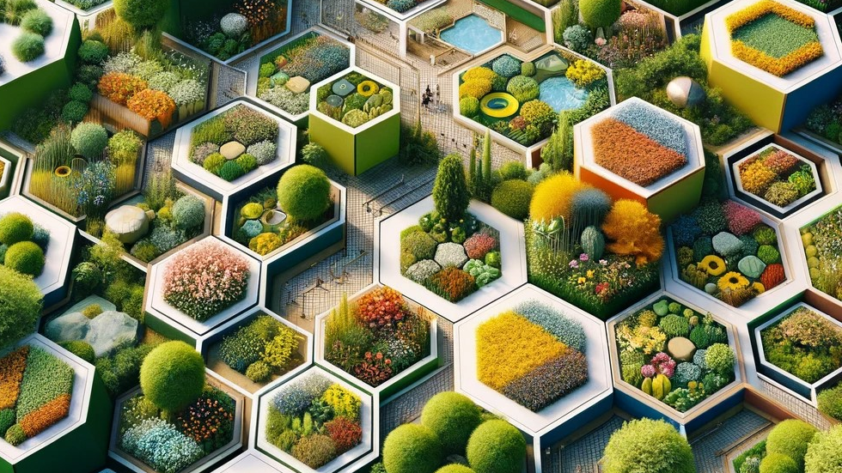
Modules
Image created by OpenAI's DALL-E, an AI image generator, on 6/11/2023

Slide 24
Voordelen Java Modules
Sterke Inkapseling: Beperkt toegang tot specifieke delen van een module, wat de veiligheid en onderhoudbaarheid verbetert.
Betrouwbare Configuratie: Modules verklaren expliciet hun afhankelijkheden, wat helpt bij het voorkomen van ontbrekende of incompatibele componenten bij uitvoering.
Schaalbaar Systeem: Vergemakkelijkt de ontwikkeling van systemen die gemakkelijk uitgebreid of gemodificeerd kunnen worden.
Verbeterde Prestaties: Optimaliseert het laden van modules en kan opstarttijd en geheugengebruik verminderen.
Geen Interferentie: Vermindert het risico op conflicten tussen verschillende JAR-bestanden.
Herbruikbaarheid: Modules zijn door hun duidelijke interfaces makkelijk te hergebruiken.
Onderhoudbaarheid: Duidelijke grenzen en afhankelijkheden maken modules makkelijker te onderhouden.
Betere Projectorganisatie: Modules bevorderen een georganiseerde en overzichtelijke projectstructuur.
Makkelijker Codeanalyse: Analysehulpmiddelen kunnen modulebeschrijvingen gebruiken om afhankelijkheden in kaart te brengen.
Verhoogde Veiligheid: Door interne API's te verbergen wordt het aanvalsoppervlak van applicaties verkleind.
Duidelijke Afhankelijkheden: Afhankelijkheden tussen verschillende systeemonderdelen zijn makkelijker te begrijpen.
Vereenvoudigde Class Path: De module path vereenvoudigt het bouw- en uitrolproces door de complexiteit van de class path te verminderen.
Geleidelijke Adoptie: Ontwikkelaars kunnen zelf kiezen wanneer en hoe ze naar modules overstappen, zonder dat een hele applicatie in één keer gemoduleerd hoeft te worden.

Slide 25
Voordelen Java Modules
Sterke Inkapseling: Beperkt toegang tot specifieke delen van een module, wat de veiligheid en onderhoudbaarheid verbetert.
Betrouwbare Configuratie: Modules verklaren expliciet hun afhankelijkheden, wat helpt bij het voorkomen van ontbrekende of incompatibele componenten bij uitvoering.
Schaalbaar Systeem: Vergemakkelijkt de ontwikkeling van systemen die gemakkelijk uitgebreid of gemodificeerd kunnen worden.
Verbeterde Prestaties: Optimaliseert het laden van modules en kan opstarttijd en geheugengebruik verminderen.
Geen Interferentie: Vermindert het risico op conflicten tussen verschillende JAR-bestanden.
Herbruikbaarheid: Modules zijn door hun duidelijke interfaces makkelijk te hergebruiken.
Onderhoudbaarheid: Duidelijke grenzen en afhankelijkheden maken modules makkelijker te onderhouden.
Betere Projectorganisatie: Modules bevorderen een georganiseerde en overzichtelijke projectstructuur.
Makkelijker Codeanalyse: Analysehulpmiddelen kunnen modulebeschrijvingen gebruiken om afhankelijkheden in kaart te brengen.
Verhoogde Veiligheid: Door interne API's te verbergen wordt het aanvalsoppervlak van applicaties verkleind.
Duidelijke Afhankelijkheden: Afhankelijkheden tussen verschillende systeemonderdelen zijn makkelijker te begrijpen.
Vereenvoudigde Class Path: De module path vereenvoudigt het bouw- en uitrolproces door de complexiteit van de class path te verminderen.
Geleidelijke Adoptie: Ontwikkelaars kunnen zelf kiezen wanneer en hoe ze naar modules overstappen, zonder dat een hele applicatie in één keer gemoduleerd hoeft te worden.
Heel veel… !

Slide 26
Waarom worden ze dan niet gebruikt?
Onbekendheid
Slechte verhalen
Non-modular dependencies
Non-modular frameworks (Spring)
En… geen hexagonale architectuur!

Slide 27
Java Modules met hexagonale architectuur
Adapters kunnen als automatic modules worden gecompileerd
Dan kunnen ze door een runtime-modulaire applicatie gebruikt worden, maar zijn afhankelijk zijn van de module path én de classpath
De modules kunnen als module gecompileerd worden, maar met een “non-modular main” als een normale Spring applicatie worden gerund op de classpath

Slide 28
Voorbeeld Unicorn Inc.
Unicorn Inc. heeft een app gemaakt om unicorns in te kleuren

Slide 29
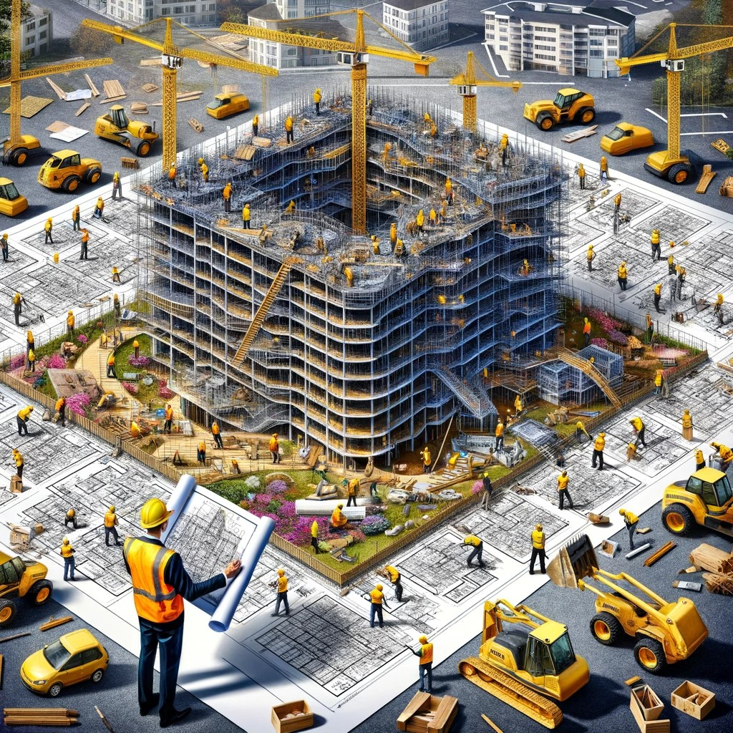
Domain-driven design
Image created by OpenAI's DALL-E, an AI image generator, on 6/11/2023

Slide 30
Kernprincipes Domain Driven Design
Focus op de kern: Richt je op de kern van het domein en de basislogica.
Ubiquitous Language: Ontwikkel een gemeenschappelijke taal tussen ontwikkelaars en domeinexperts.
Modellering rond bedrijfsprocessen: Ontwerp softwaremodellen die bedrijfsprocessen nauwkeurig weerspiegelen.
Contextbegrenzing: Verdeel het domein in duidelijk afgebakende contexten (“bounded contexts”) om te voorkomen dat modellen verward raken.
Entiteiten en waardeobjecten: Identificeer objecten die een identiteit hebben door hun levensduur heen en objecten die enkel door hun attributen worden gedefinieerd.
Repositories en services: Gebruik repositories voor het opvragen en opslaan van entiteiten, en Services voor domeinbrede logica die niet toebehoort aan enige individuele entiteit, om zo een rijk domeinmodel te creëren.
Aggregaten: Groepeer entiteiten en waardeobjecten in grotere eenheden om consistentie en integriteit te waarborgen.

Slide 31
Voordelen domain-driven design
Verbeterde communicatie: Een gedeelde taal optimaliseert het begrip tussen technische teams en domeinexperts.
Focus op de kern: Het model benadrukt de essentiële bedrijfsbehoeften en -processen.
Flexibiliteit: De architectuur staat aanpassingen toe zonder ingrijpende herstructurering. (Door scheiding domein en infrastructuur zoals met Hexagonale architectuur).
Toekomstbestendig: Kennis is vastgelegd in de code, wat duurzaamheid en schaalbaarheid bevordert.
Complexiteitsbeheer: Beheersbare segmenten reduceren complexiteit en bevorderen isolatie.
Kwaliteitsborging: Toepassing van OOP-principes leidt tot hoogwaardigere software.
Strategische Waarde: Identificeert cruciale aspecten van de software die de grootste impact hebben op bedrijfssucces.
Image created by OpenAI's DALL-E, an AI image generator, on 6/11/2023

Slide 32
Synergie met Hexagonale Architectuur
Gezamenlijke focus: Zowel DDD als Hexagonale Architectuur stellen het domein centraal, waarbij de nadruk ligt op het belang van de bedrijfslogica boven technische implementatie.
Scheiding van zorgen: Ze promoten het idee van het isoleren van de domeinlogica van externe invloeden, wat resulteert in een meer modulaire en onderhoudbare codebasis.
Flexibiliteit en testbaarheid: Door het domein los te koppelen van infrastructuur, wordt aanpassing aan veranderingen vereenvoudigd en kan het domein onafhankelijk worden getest.
Structuur en ontwerp: DDD staat het ontwerp van een domeinmodel toe dat onafhankelijk is van de infrastructuur, terwijl Hexagonale Architectuur een structuur biedt dit ondersteunt door adapters en poorten.

Slide 33
Voorbeeld Unicorn Inc.
Unicorn Inc. heeft een app gemaakt om unicorns in te kleuren

Slide 34

Test-driven design
Image created by OpenAI's DALL-E, an AI image generator, on 6/11/2023

Slide 35

TDD: de fundamenten
De primaire waarde van software ligt in het kunnen meebewegen met veranderende behoeften van de gebruikers
Agile software ontwikkeling gaat daarom uit van een incrementeel en evoluerend ontwerp van een applicatie
M$áá$r, zonder continue aandacht voor ontkoppeling en architectuur, veranderd een applicatie snel in een “big ball of mud”:
Het aanbrengen van veranderingen gaat traag
Het wordt gevaarlijk de code te refactoren
Ontwikkelaars worden bang om de code te wijzigen
TDD zorgt voor testen die ervoor zorgen dat de software automatisch getoetst kan worden aan de eisen die bij ontwerp aan de software werden gesteld
Deze testen geven de ontwikkelaars de zekerheid die nodig is om de software te kunnen door ontwikkelen.
Met name geven ze zekerheid bij het refactoren, zodat de applicatie onderhoudbaar blijft, en kan meebewegen met de behoeften van de gebrukers.

Slide 36
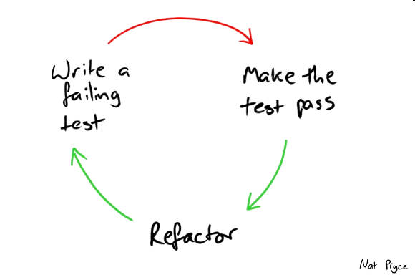
De fundamenten
Test Driven Development
“Red-green-refactor”
“Red-green-refactor”

Slide 37
TDD Varianten
Twee methodes van aanpak
Mockist TDD (“Outside-in”, “top-down”, “London school”)
Starten bij de buitenkant
Voorkennis vereist voor goed ontwerp
Classicist TDD (“Inside-out”, “bottom-up”, “Chicago school”)
Starten bij het domein: de use-cases en entities
Ontwerp evolueert met refactoring

Slide 38
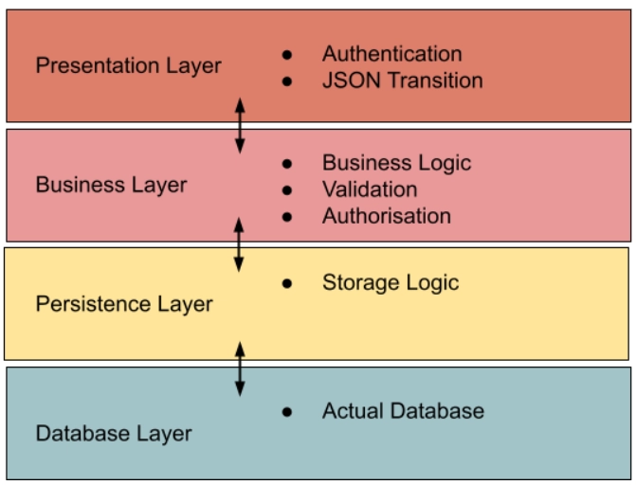
Voordelen & nadelen mockist TDD
Voordelen
Test stuurt het ontwerp op klasseniveau
Ontkoppeling op klasseniveau
Bij legacy code hoeft enkel de class-under-test te worden refactored
Werkt het beste als je al weet welke architectuur goed werkt, bijvoorbeeld bij een three-tier (three-layer) web-applicaties
Nadelen
Testen worden gekoppeld aan implementatie
Refactoring wordt lastig, aangezien de testen ook gerefactored moeten worden
Testen fungeren niet meer als veiligheidsnet bij refactoring

Slide 39
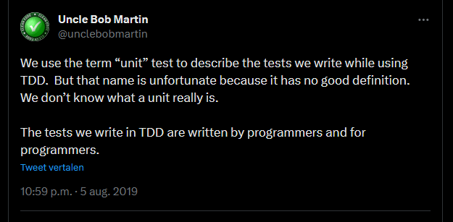
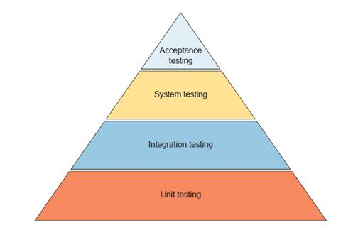
De testing pyramid
De testing pyramid lijkt te suggereren dat er altijd een test per klasse (unit) moet zijn
Het is echter niet zo dat de unit altijd een klasse moet zijn, het kan ook een collectie van samenwerkende klassen zijn

Slide 40
Voordelen en nadelen Classicist TDD
Voordelen
Mocks worden niet getest, maar de implementatie
Pluggable ontwerp: ontkoppeling tussen domein en technische details zoals databases
Testen hoeven niet te worden herschreven bij refactoring
Nadelen
Legacy code (= ongeteste code) vereist een refactorslag van de gehele applicatie (of module) om deze testbaar te maken
Te ondervangen met:
End-to-end testen
Syteemtesten
Acceptatietesten
Integratietesten

Slide 41
Centrale principe: ontkoppeling
Dit wordt bereikt door Dependency Inversion:
De richting van afhankelijkheden is tegengesteld aan de richting van de flow-of-control
“Depend on abstractions, not concretions”
Het domein is het belangrijkst en mag dus nooit afhankelijk zijn van technische details zoals de user interface of het type persistence
Voorbeeld: UnicornPersistenceAdapter

Slide 42
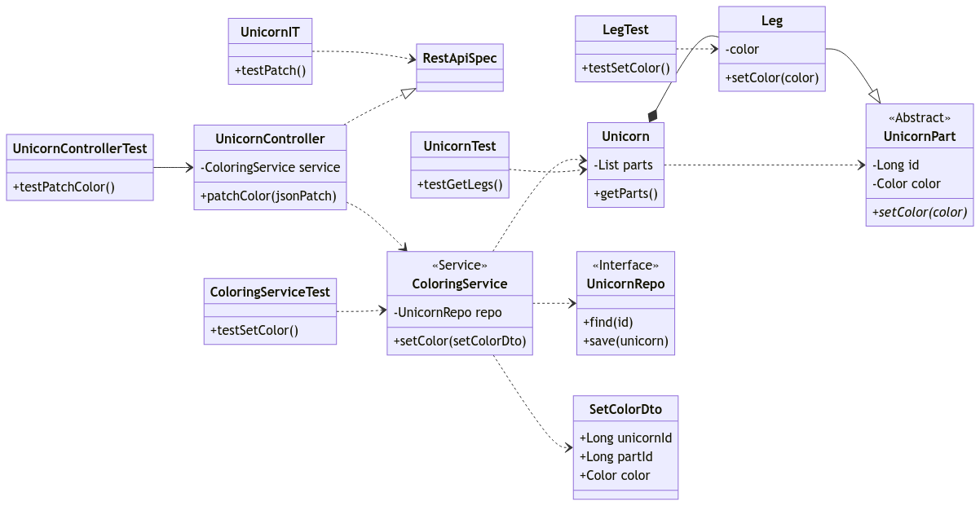
Klasse-diagram met mockist TDD

Slide 43
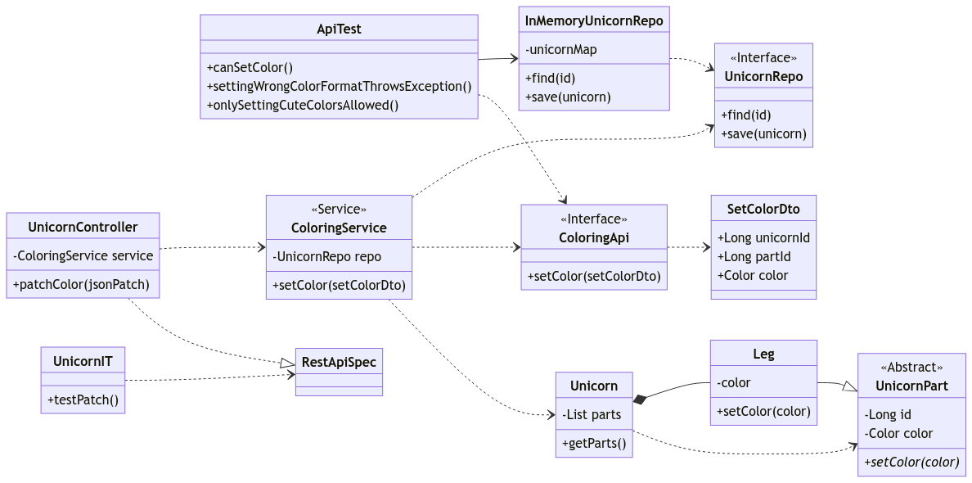
Klasse-diagram met Classical TDD

Slide 44
Klasse-diagram met Classical TDD
Usecase:
Kleuren

Slide 45
Is een modulaire hexagonale architectuur de heilige graal?
Image created by OpenAI's DALL-E, an AI image generator, on 6/11/2023

Slide 46
Wanneer modules + DDD + hexagonaal?
Voor applicaties met een complex domein (bounded contexts) of hoge technische complexiteit (meerdere externe services)
Maar ook voor applicaties die daar tot uitgroeien!
De overhead van modules + DDD + hexagonaal is grofweg rechtevenredig aan de complexiteit van de applicatie, dus ook voor kleinere applicaties is het geschikt.
Overhead is te beperken d.m.v. evolutionary design
Kleine applicaties geven veel overhead, dus als ze te klein zijn voor een hexagonale architectuur, zouden ze wel moeten bestaan? Beter onderbrengen als module in een reeds bestaande applicatie?
Amazon AWS Recommendation: “We recommend that you adopt hexagonal architecture for all your enterprise software projects regardless of their complexity.”*
*AWS Prescriptive Guidance: Building hexagonal architectures on AWS, 2022

Slide 47

Conclusie
JA, een modulaire hexagonale architectuur is een zinvolle standaard.
Hexagonale architectuur is een *enabler* voor DDD, en een modulaire architectuur
Gebruik een modulaire hexagonale architectuur en domain driven-design voor al je professionele projecten. Zo blijven ze flexibel, onderhoudbaar en kunnen ze groeien.
Probeer ook eens de Classical benadering van TDD: het geeft je vrijheid om te refactoren en je kunt je unit tests beter afstemmen op de requirements.
Modulaire hexagonale architectuur + DDD + Classical TDD = ?
Image created by OpenAI's DALL-E, an AI image generator, on 6/11/2023

Slide 48
Conclusie
JA, een modulaire hexagonale architectuur is een zinvolle standaard.
Gebruik een modulaire hexagonale architectuur en domain driven-design voor al je professionele projecten. Zo blijven ze flexibel, onderhoudbaar en kunnen ze groeien.
Probeer ook eens de Classical benadering van TDD: het geeft je vrijheid om te refactoren en je kunt je unit tests beter afstemmen op de requirements.
Modulaire hexagonale architectuur + DDD + Classical TDD = ?
Bijna!
Image created by OpenAI's DALL-E, an AI image generator, on 6/11/2023

Slide 49

Wanneer geen hexagonale architectuur?
Snelle prototyping: Wanneer het doel is om een concept snel te valideren, kan een eenvoudigere architectuur zorgen voor snellere ontwikkeling en gemakkelijker bijsturen op basis van feedback.
Zeer beperkte reikwijdte: Voor applicaties met een zeer beperkte en onwaarschijnlijk te veranderen reikwijdte, kan een uitgebreide hexagonale architectuur onnodige complexiteit introduceren.
Resourcebeperkingen: Kleinere teams of projecten met beperkte middelen kunnen ervoor kiezen om met een eenvoudiger ontwerp te beginnen om productiviteit te maximaliseren en cognitieve belasting te minimaliseren.
Eenmalig gebruik/Korte levensduur: Voor applicaties die bedoeld zijn voor eenmalig gebruik of een zeer korte levensduur hebben, is de investering in een complexere architectuur misschien niet gerechtvaardigd.
Image created by OpenAI's DALL-E, an AI image generator, on 6/11/2023

Slide 50
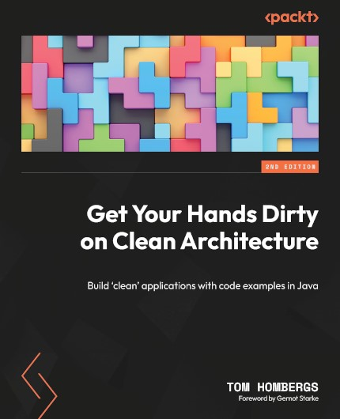
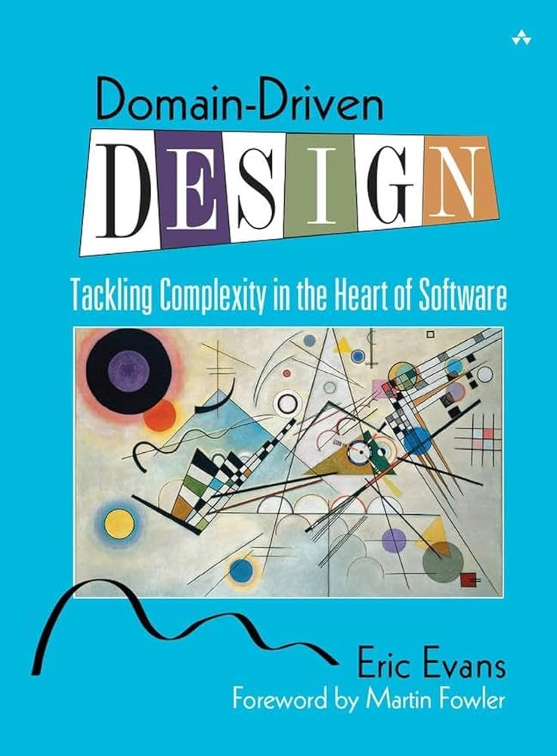
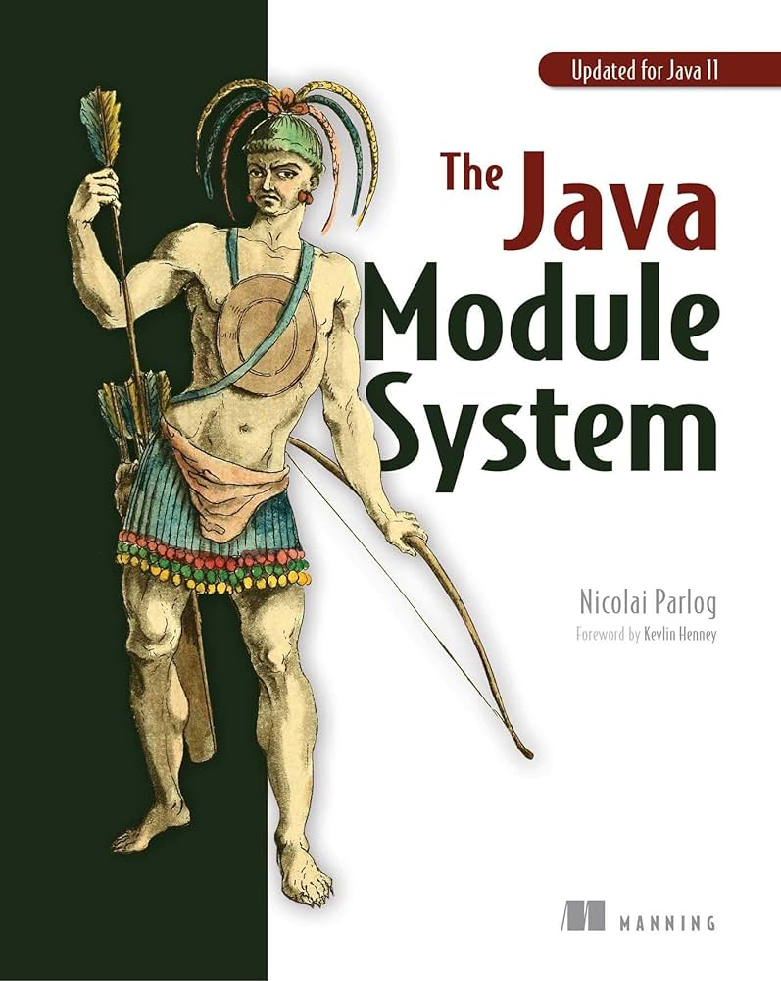
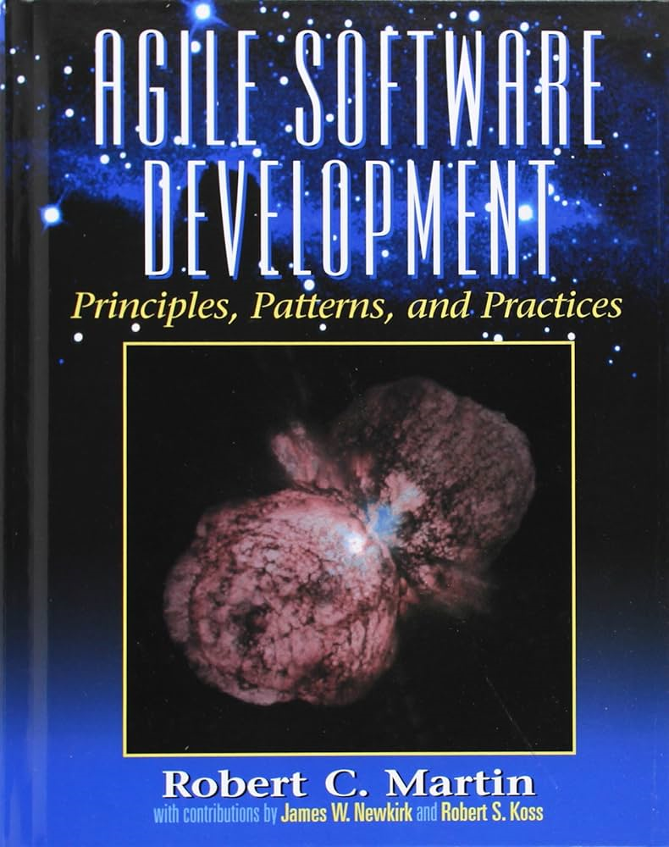
Verdere bronnen
Get Your Hands Dirty on Clean Architecture, Tom Hombergs
https://docs.aws.amazon.com/prescriptive-guidance/latest/hexagonal-architectures/welcome.html (ook in PDF formaat)
Migrating your Spring Boot application to Java Modules by Jaap Coomans – YouTube (presentatie @ Devoxx)
https://cleancoders.com/library/all (Clean Code series videos door Robert C. Martin, aka Uncle Bob)
Agile Software Development: Principles, Patterns and Practices, Robert C. Martin (aka Uncle Bob)
The Java Module System, Nicolai Parlog
https://github.com/TomCools/jpms-hexagonal-architecture (voorbeeld project door Tom Cools)

Slide 51

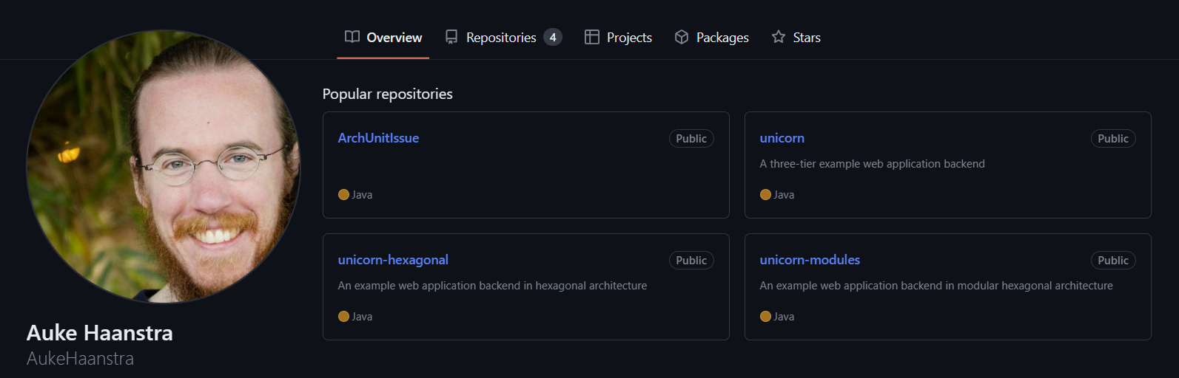
Unicorn Inc. voorbeeld project
Github: https://github.com/AukeHaanstra
Bevat ook alle links naar bronnen

